Slide 1

Objectif 7 – Piste de Maykop
Nombre de participants : 4 à 6
Rôles : 2 à 4 Strike anti-piste. 2 SEAD/CAP
Durée estimée : 1h30 à 2h.
Situation :
Le terrain de Maykop, risque dans les prochains jours d’accueillir un groupe de chasse. Détruisez la piste afin que ce terrain ne puisse accueillir des avions. Un régiment anti-aérien est déjà en place pour sécuriser le terrain.
Distance : Kobuleti – Cible = 190nm.
Menaces :
Un site SA-6 Gainful
Une batterie DCA Lourde, conduite par un radar « Fire Control ».
SACP IR possible.
Soutien :
Awacs : Magic – 305.000 Mhz
Tanker P&D : ARZ Kuban – Texaco 5/8 – 272.000 Mhz – 72X – FL280 – 440kts GS
Tanker Boom : ARZ Kuban – Arco 5/8 – 274.000 Mhz – 74X – FL250 – 440kts GS
Déroutement :
Sochi – ATC 256.000 Mhz
Fréquence radio :
Awacs : Magic – 305.000 Mhz
Mission : Package # selon chef de mission.
Coordonnées :
Piste de Maykop :
PLL N 44°40’17.18" E 40°01’17.13"
LLDM N 44°40.286’ E 40°01.285’
MGRS 37 T EK 80962 46960
Alt 590ft/180m

Slide 2
Objectif 7 – Piste de Maykop
Objectif de mission :
Neutraliser la piste Maykop.
Tactique :
Le SEAD doit neutraliser le SA-6, avant le passage du strike, puis maintenir une CAP.
Le strike peut opérer à basse altitude. Attention aux SAM courte portée
Emports :
SEAD - FPU*3, AGM-88C*2, MRAAM*2
Strike anti-piste – Bombes lisses ou munitions dédiés
CAP/Escorte – FPU*3, MRAAM*6

Slide 3
Objectif 7 – Piste de Maykop
Fiche opérationnelle – SEAD/CAP:
H +00:00 – Mise en route – Home base
H +00:20 – Airborne
H +01:00 – Target SEAD Strike
H +01:30 – CAP
H +01:40 – Exit Point
AAR/Deroutement selon besoin
H +02:20 – Landing Home Base
Fiche opérationnelle – Strike:
H +00:00 – Mise en route – Home base
H +00:20 – Airborne
H +00:40 – ARZ Kuban Texaco 5-1 72Y UxC19 272.000 Mhz
H +01:00 – Standby point
H +01:10 – Initial point
H +01:20 – Target
H +01:30 - Exit point
AAR/Deroutement selon besoin
H +02:00 – Landing Home Base

Slide 4
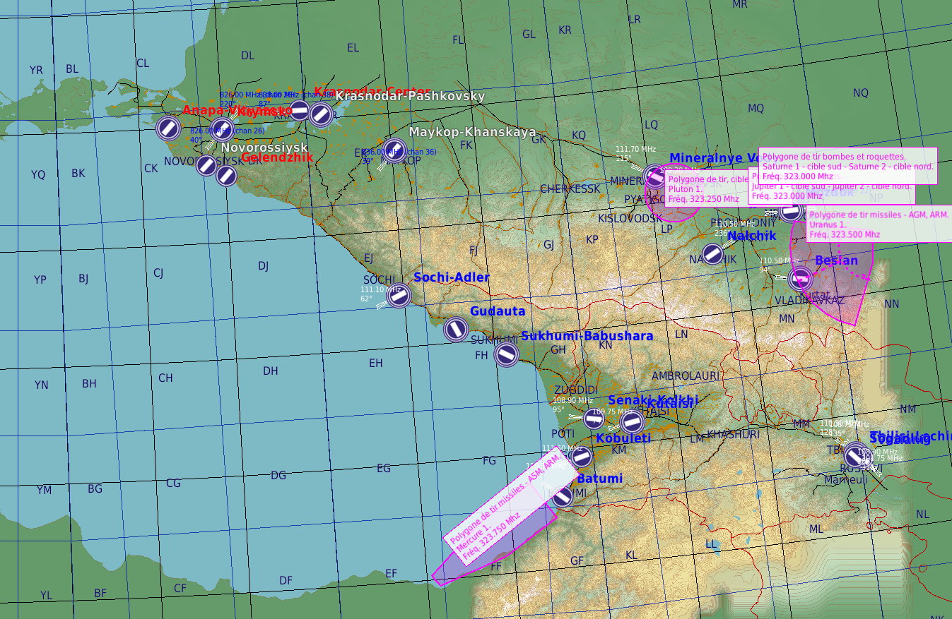
Objectif 7 – Piste de Maykop
Target
Exit point
Initial point
Standby point
ARZ Kuban
TF-71
ARZ Black sea east
Navigation :
Kobuleti – TCN 67X
CVN-71 – TCN 26X
Standby point
PLL N 44°00’10.21" E 40°00’06.57"
LLDM N 44°00.170’ E 40°00.109’
MGRS 37 T EJ 80316 72675
Initial point
PLL N 44°32’06.37" E 39°50’17.26"
LLDM N 44°32.106' E 39°50.287’
MGRS 37 T EK 66589 31650
Alt 500ft/xxxm
Target point
PLL N 44°40’17.18" E 40°01’17.13"
LLDM N 44°40.286’ E 40°01.285’
MGRS 37 T EK 80962 46960
Alt 590ft/180m
Navigation :
Exit point
PLL N 44°31’00.40" E 41°30’03.38"
LLDM N 44°31.006’ E 41°30.056’
MGRS 37 T FK 98763 32315

